Slide 1
Iekšējā audita darbības rezultāti 2015.gadā
Finanšu ministrijas Iekšējā audita departamenta Iekšējā audita politikas plānošanas nodaļas vadītāja Vija Gurkovska
14.06.2016.

Slide 2
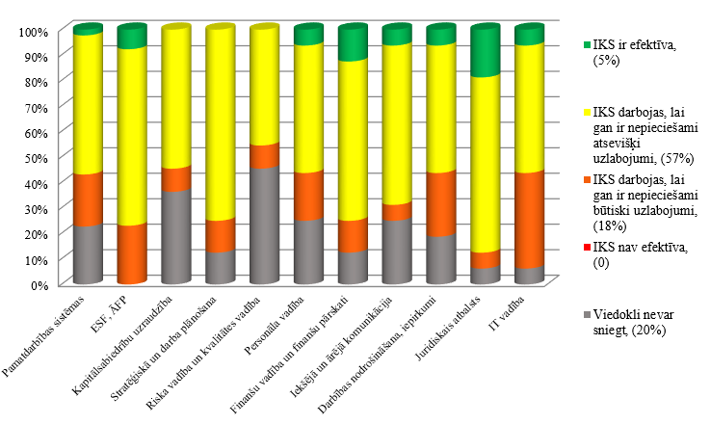
Kopējais viedoklis par IKS
Auditori sniedz viedokli par 80% valsts pārvaldē īstenotajām funkcijām un uzdevumiem
Iekšējās kontroles novērtējums sistēmu griezumā

Slide 3
Auditoru būtiskākie atklājumi
Pārskata gadā veikti 143 iekšējie auditi un ieviesti 1083 ieteikumi. Veikto iekšējo auditu rezultātā:
sniegts atbalsts vienotai IKT resursu pārvaldībai gan resora, gan valsts pārvaldes ietvaros un izteiktie ieteikumi sekmēs IKT pakalpojumu ilgtermiņa un mērķorientētu plānošanu atbilstoši iestādes pamatdarbības funkciju vajadzībām, sakārtos IKT procesus, uzlabos IKT pakalpojumu kvalitāti un sekmēs IKT lietotāju apmierinātību ar saņemtajiem IKT pakalpojumiem;
pilnveidotas finanšu izlietojuma kontroles, nodrošinot caurskatāmu un pamatotu finansējuma izlietošanu, novēršot piešķirto valsts budžeta līdzekļu prettiesisku izmantošanu un nekvalitatīvu administratīvo lēmumu pieņemšanu;
vienkāršoti iestādes procesi, mazināts administratīvais slogs, piemēram dažādu atskaišu skaita samazināšana;
pilnveidots politikas plānošanas, īstenošanas un uzraudzības process, izvirzot stratēģiski pamatotākus mērķus un rezultatīvos rādītājus un nodrošinot efektīvāku politikas ieviešanas uzraudzību;
vairākos auditos kā vērtējamais kritērijs tika izvirzīts kāds no efektivitātes aspektiem, kā rezultātā veicināta tādu kontroles mehānismu izveide, kas ļaus uzlabot iestādes darbības pārvaldību, t.sk. lietderīgu un efektīvu budžeta līdzekļu izlietojumu.
Vadība ir apstiprinājusi auditoru sniegtos ieteikumus sistēmu pilnveidei, tādējādi novēršot konstatētās nepilnības un to cēloņus, kā arī preventīvi samazinot identificētos riskus.

Slide 4
Darba izpildes un kvalitātes rādītāji:
86% ieteikumu ieviešana;
70% gada plāna izpilde;
51% sertificēto iekšējo auditoru;
81% iekšējiem auditiem patērētais laiks;
57% pamatdarbības auditu skaits.

Slide 5
Informācijas un komunikāciju tehnoloģiju pārvaldības audits
MK 28.10.2014. rīkojums Nr.615 «Par kopējām valsts pārvaldē auditējamām prioritātēm 2015.gadam»
Mērķis:
novērtēt IKT pārvaldības atbilstību valsts IKT pārvaldības organizatoriskajam modelim un labajai praksei (COBIT 4.1)
novērtēt VIS drošības pasākumu izveidi atbilstoši normatīviem aktiem.
Izstrādātas IKT pārvaldības audita vadlīnijas (VARAM, Latvijas Bankas, Valsts Kases un citu valsts iestāžu auditoru kopdarbs). Noorganizētas diskusijas un apmācības Finanšu ministrijā, Valsts administrācijas skolā un Iekšējo auditoru institūtā.

Slide 6
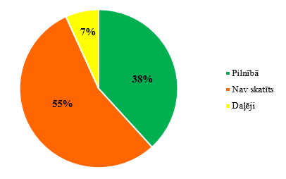
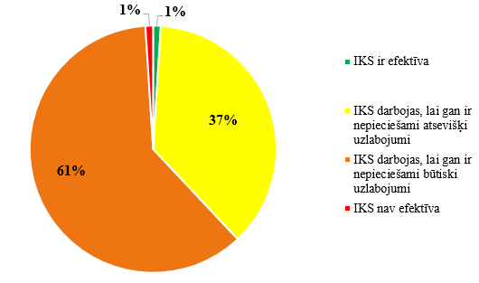
Prioritārā audita apjoms un rezultāti (1):
IKT pārvaldības auditu veica 20 iekšējā audita struktūrvienības. Audita apjomā no 191 valsts pārvaldes iestādēm tika ietvertas 73 jeb 38% iestādes pilnā apjomā un 13 jeb 7% iestādes daļējā apjomā, līdz ar to kopā tika auditētas 86 jeb 45% iestādes.
IKT pārvaldības audita apjoms
Kopējais viedoklis par IKT pārvaldības iekšējās kontroles sistēmu, %

Slide 7
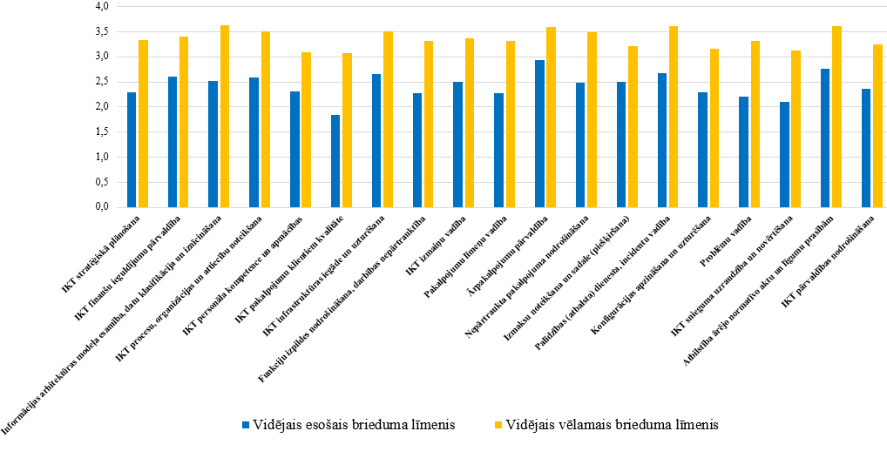
Rezultāti – brieduma vidējais vērtējums (2):
Esošā un vēlamā brieduma līmeņa vidējais vērtējums IKT pārvaldības 19 procesu griezumā

Slide 8
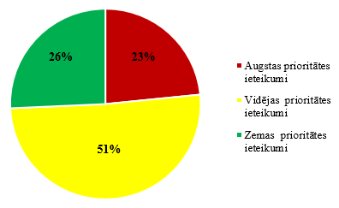
Prioritārā audita rezultāti (3):
Prioritārā audita rezultātā visā valsts pārvaldē apstiprināti 743 ieteikumi, no tiem vislielākais īpatsvars ir ieteikumiem ar vidēju prioritāti (51%), kam seko ieteikumi ar zemu prioritāti (26%) un ieteikumi ar augstu prioritāti (23%).
Auditu ieteikumu prioritāšu īpatsvars, %

Slide 9
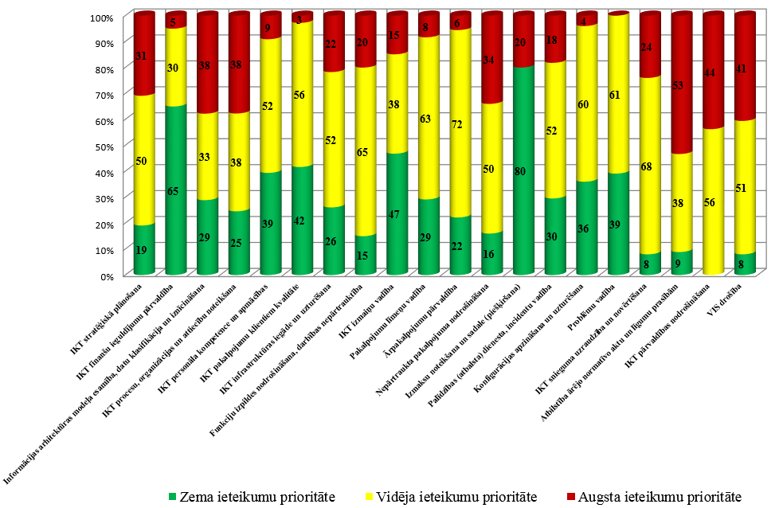
Prioritārā audita rezultāti (4):
Auditu ieteikumu īpatsvars % IKT pārvaldības 20 procesu griezumā

Slide 10
Mūsu turpmākais darbības plāns
2016.gada auditējamās prioritātes īstenošana – IKT projektu vadība
2017.gada auditējamās prioritātes noteikšana
Efektivitātes iekšējo auditu veikšana
Iekšējā audita ilgtermiņa attīstības virzienu noteikšana Valsts pārvaldes politikas attīstības pamatnostādnēs
              IA procesa efektivizēšana – centralizēta IA IT rīka ieviešana
              Pieredzes apmaiņa ar Norvēģijas auditoriem

Slide 11
Sadarbība ar Valsts kontroli
Esošā sadarbība:
Valsts kontroles ieteikumu ieviešanas izpildes uzraudzība;
resora iestāžu sadarbības koordinācija;
IA sniedz atbalstu jautājumos, kas saistīti ar amatpersonu atbildības izvērtēšanu par Valsts kontroles revīziju rezultātā atklātajām neatbilstībām.
Turpmākā sadarbība:
mērķtiecīga sadarbība apmācību jomā (ES struktūrfondu projekta "Darbības programmas "Izaugsme un nodarbinātība" 3.4.2.specifiskā atbalsta mērķa "Valsts pārvaldes profesionālā pilnveide labāka tiesiskā regulējuma izstrādē mazo un vidējo komersantu atbalsta, korupcijas novēršanas un ēnu ekonomikas mazināšanas jomās" ietvaros;
sadarbība visos revīzijas posmos.

Slide 12
Paldies par uzmanību!

